Slide 1
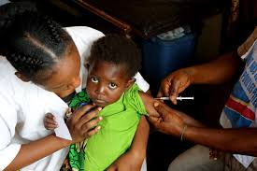


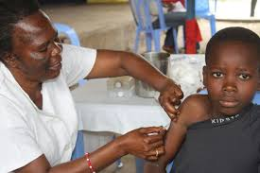










Mise en œuvre du grand Rattrapage/Big Cutch UP
Revue annuelle PEV 2025

Slide 2
Plan de présentation
Préambule: Process, Périmètre d’intervention, cibles et PTF de MOE
Résultats obtenus: Cartographie, Vaccination, Gestions de vaccins
Analyse FFOM
Difficultés opérationnelles et Défis
Leçons tirées et suggestions
Synthèse du Plan de ratissage (T1 2026)
Annexes
2

Slide 3
Plan de présentation
Préambule: Process, Périmètre d’intervention, cibles et PTF de MOE
Résultats obtenus: Cartographie, Vaccination, Gestions de vaccins
Analyse FFOM
Difficultés opérationnelles et Défis
Leçons tirées et suggestions
Synthèse du Plan de ratissage (T1 2026)
Annexes
3

Slide 4
1. Préambule
2. Process
3. Périmètre et Stratégie
4. PTF
Préambule
La Pandémie à COVID19 confirmée en RDC en Mars 2020 a fragilisé notre système de santé;
Les estimations WUENIC (2021) faisaient état de 734 000 EZD/1.3 million des ECV, plaçant la RDC troisième pays afrcicain avec +++ EZD et ESV;
La recrudescence des Maladies à Prévention Vaccinale;
Réponse: le pays a rejoint l'initiative grand rattrapage visant à identifier et récupérer les EZD de 12 à 59 mois, restaurer et renforcer le système de vaccination
4

Slide 5
1. Préambule
2. Process
3. Périmètre et Stratégie
4. PTF
Objectifs du BCU
Objectif général
Objectifs Spécifiques
Contribuer à la réduction de la morbidité et de la mortalité dues aux maladies à prévention vaccinale à travers le rattrapage des EZD et ESV de 12 à 59 mois d’ici fin décembre 2025.
3 R
Rattraper, Restaurer et Renforcer le système de vaccination
Vacciner au moins 70 % d’enfants zéro doses (DTC1)
Vacciner au moins 80 % d’enfants sous vaccinés (DTC3, VPI et VAR)
Renforcer les capacités de 100% de prestataires dans les ZS ciblées.
Porter à 100% la disponibilité adéquate des vaccins et autres intrants à tous les niveaux
Assurer à 100% la fonctionnalité de la chaîne de froid dans les ZS ciblées
Porter au moins à 95% la proportion des parents informés de l’activité de rattrapage.
5

Slide 6
1. Préambule
2. Process
3. Périmètre et Stratégie
4. PTF
Six critères cotés ont permis de sélectionner les ZS cibles
Critère et Cotation:
Selon les objectifs que se fixe ce plan, le pays compte atteindre au moins 70% des enfants manqués. D’où la fixation du seuil de 7/20 comme base de recrutement de ZS pour couvrir la cible visée.
Objectifs Spécifiques
3 R
Rattraper, Restaurer et Renforcer le système de vaccination
Vacciner au moins 70 % d’enfants zéro doses (DTC1)
Vacciner au moins 80 % d’enfants sous vaccinés (DTC3, VPI et VAR)
Renforcer les capacités de 100% de prestataires dans les ZS ciblées.
Porter à 100% la disponibilité adéquate des vaccins et autres intrants à tous les niveaux
Assurer à 100% la fonctionnalité de la chaîne de froid dans les ZS ciblées
Porter au moins à 95% la proportion des parents informés de l’activité de rattrapage.
# | Critère | Poids
1 | Nombre de ZD dans une ZS | 8
2 | Nombre de SV dans une ZS | 6
3 | Survenue de l’épidémie de rougeole dans la ZS | 3
4 | Survenue de l’épidémie de cVDPV2 dans la ZS | 1
5 | Accessibilité géographique de la ZS | 1
6 | ZS avec populations spéciales y compris les aspects sécuritaires | 1
6

Slide 7
Cartographie des provinces retenues dans la MEO
1. Préambule
2. Process
3. Périmètre et Stratégie
4. PTF
279 Zones de santé considérées dans la planification Initiale
186 Zones de santé ont fait la mise en oeuvre
9
6
5
7
Ajustement du Plan BCU
Cause:
allocation des vaccins par GAVI non accordée
Conséquence :
Suppression de 93 ZS du plan initial dans 12 provinces
Objectif :
Adapter la stratégie pour maximiser l’utilisation des vaccins disponibles.
12
15
13
12
20
11
12
11
13
12
18
19
14
17
6
9
17
14
26
17
31
5
8
8
3
5
0
3
16
7
10
16
1
14
9
6
15
Province retenues
Province retenues
Province non retenues
Province non retenues
Texte
ZS retenues par province
Texte
ZS retenues par province
7

Slide 8
1. Préambule
2. Process
3. Périmètre et Stratégie
4. PTF
Stratégies de rattrapage des enfants ZD et ESV dans les provinces retenues
Intensification périodique de la Vaccination systématique (IPVS) :
Augmenter les couvertures vaccinales pour tous les antigènes (Penta, VAR, VPI).
Réduire les taux d’abandons global et spécifique.
Renforcement de la vaccination systématique :
Dénombrement de la cible par les RECO.
Organisation des stratégies traditionnelles (fixe, avancée, mobile) et spéciale.
Mise en place d’un système de rappel vaccinal.
Rattrapage des Enfants Zéro Dose (EZD) et Enfants Sous-Vaccinés (ESV) pendant les Activités de Vaccination Supplémentaires (AVS) :
Campagne polio.
Campagne contre la Rougeole.
Campagne préventive contre la Fièvre Jaune
8

Slide 9
Description or key insights
1. Préambule
2. Process
3. Périmètre et Stratégie
4. PTF
Les trois axes stratégiques pour le plan BCU
1. Rattrapage
2. Restauration
3. Renforcement
Actualisation de directives, calendrier et d’outils de rattrapage
Organisation des IPVS dans les 279 ZS (3 passages espacés de 4 semaines)
Renforcement des capacités des prestataires sur le rattrapage
Organisation de la micro-planification au niveau des zones de santé
Identification des enfants ZD et SV dans les ménages à travers l’engagement et mobilisation communautaire
Supervision
Évaluation post campagne
Augmentation de la fréquence/nombre des séances de vaccination
Amélioration de la recherche systématique de perdus de vues à travers l’engagement communautaire (CAC)
Amélioration de la chaîne d’approvisionnement pour garantir la disponibilité des intrants au site de vaccination
Maintien de la fonctionnalité de la chaîne de froid
Intensification des stratégies de vaccination en milieu urbain, les populations spéciales et les populations difficiles d’accès
Révision de document de politique et stratégies en lien avec l’agenda d’immunisation 2030
Renforcement de la coordination, le partenariat et la mobilisation des ressources
Renforcement de l’intégration des services de vaccination avec d'autres programmes
Promotion de la collaboration intersectorielle (enregistrement des naissances)
Renforcement des capacités de conservation des vaccins, de la chaîne d'approvisionnement et logistique
Intensification les activités de la génération de la demande y compris la levée des barrières liées au genre
Introduction des nouveaux vaccins et de nouvelles technologies (digitalisation)
9

Slide 10
Six étapes clés dans le processus du projet BCU
1. Préambule
2. Process
3. Périmètre et Stratégie
4. PTF
Elaboration du plan du grand rattrapage en avril 2023
(279 ZS sur 519)
Approbation du plan par le gouvernement après avis et recommandation du GTCV
Révision du plan avec intégration (sur recommandation du CCIA stratégique) du VAR qui s’ajoute au Penta et VPI
Elaboration des directives, actualisation des outils avec intégration dans le DHIS2,
Mise en oeuvre des IPVS
Processus de Micro planification
Organisation des atelier provinciaux sur l’orientation Mashako 3.0
10

Slide 11
Plan de présentation
Préambule: Process, Périmètre d’intervention, cibles et PTF de MOE
Résultats obtenus: Cartographie, Vaccination, Gestions de vaccins
Analyse FFOM
Difficultés opérationnelles et Défis
Leçons tirées et suggestions
Synthèse du Plan de ratissage (T1 2026)
Annexes
11

Slide 12
Mise en Oeuvre du plan de grand rattrapage des enfants ZD et ESV dans les provinces
1. Préambule
2. Process
3. Périmètre et Stratégie
4. PTF
NO | Province | Nbre de ZS | Partenaire | Budget | Statut | Commentaires
1 | Mongala | 12/12 | OMS, VILLAGE REACH, Acasus | 598 ,431.00 $ (OMS) | Totalement réalisé | Réconciliation des doses des vaccins en cours
2 | Tshuapa | 12/12 | OMS | 547, 032.00 $
3 | Maniema | 18/18 | UNICEF | 455,827.94 $
4 | Kasai | 17/18 |  | 522,727.57 $
5 | Nord Ubangi | 9/13 | UNICEF, WORLD VISION | 176,803.00 $
6 | Haut Lomami | 7/16 | VILLAGE REACH, Acasus
7 | Haut Katanga | 9/29
8 | Tshopo | 13/23 | CAGF/Village Reach | 404,789.00 $ (CAGF) | En cours de réalisation | 2eme passage
9 | Tanganyika | 8/11 | VILLAGE REACH, Acasus
10 | Kasaï central | 5/26 | UNICEF | 196,245.28 $
11 | Sankuru | 6/16 | CAGF | 364,154.00 $
12 | Lualaba | 14/14 | Village Reach
13 | Mai Ndombe | 14/14 | OMS, VILLAGE REACH, Acasus | 268,277.00 $(OMS)
14 | Equateur | 11/18 | OMS | 262,157.00$ |  | Ier passage
15 | Kongo Central | 31/31 | Village Reach,, Acasus
12

Slide 13
1. Cartographie
2. Vaccination
3. Gestion des vaccins
4. Couverture com.
Cartographie: 7 provinces sur 15 ont déjà finalisé tous les 3 passages des IPVS
Points à retenir
9
12
Les provinces de: Mongala, Nord-Ubangi, Tshuapa, Maniema, Kasai, Haut-Katanga, Haut-Lomami ont terminé tous les 3 passages
Deuxième passage dans les province de Tanganyika, Maindombe, Tshopo, Sankuru, Lualaba et Kasai-Centrale
Le premier passage a eu lieu dans les provinces de Kongo-Central et Equateur en début du mois de novembre.
11
13
12
18
14
6
17
31
8
5
7
14
9
Province en cours de mises en oeuvre
Province ayant finalisé la mise en oeuvre
Texte
ZS retenues par province
13

Slide 14
1. Cartographie
2. Vaccination
3. Gestion des vaccins
4. Couverture com.
Vaccination: Proportion des enfants de 12-59 mois récupérés par rapport aux attendus du plan
Province | Attendus |  |  |  |  | Vaccines |  |  |  |  | Proportion récupérée
 | EZD (DTC1) | EZD (DTC2) | ESV (DTC3) | VAR | VPI | EZD (DTC1) | EZD (DTC2) | ESV (DTC3) | VAR | VPI | EZD (DTC1) | EZD (DTC2) | ESV (DTC3) | VAR | VPI
BAS UELE | 32 797 | 10 125 | 3 909 | 34 765 | 41 324 | 224 | 244 | 330 | 3 964 | 1 917 | 1% | 2% | 8% | 11% | 5%
EQUATEUR | 32 936 | 60 294 | 79 741 | 34 912 | 41 499 | 14 490 | 13 147 | 12 720 | 22 758 | 19 115 | 44% | 22% | 16% | 65% | 46%
HAUT KATANGA | 75 418 | 102 776 | 122 223 | 79 943 | 95 027 | 4 432 | 4 070 | 7 745 | 26 528 | 15 977 | 6% | 4% | 6% | 33% | 17%
HAUT LOMAMI | 50 303 | 77 661 | 97 108 | 57 420 | 35 024 | 32 985 | 35 291 | 39 379 | 138 322 | 106 475 | 66% | 45% | 41% | 241% | 304%
HAUT UELE | 34 210 | 25 042 | 13 667 | 36 262 | 43 104 | 121 | 155 | 216 | 3 215 | 1 041 | 0% | 1% | 2% | 9% | 2%
ITURI | 94 045 | 73 626 | 31 789 | 99 687 | 118 496 | 660 | 591 | 718 | 7 960 | 1 743 | 1% | 1% | 2% | 8% | 1%
KASAI | 103 553 | 130 911 | 150 358 | 109 766 | 130 477 | 34 748 | 39 218 | 46 552 | 70 542 | 66 292 | 34% | 30% | 31% | 64% | 51%
KASAI CENTRAL | 29 980 | 57 338 | 76 785 | 31 779 | 37 775 | 3 806 | 3 686 | 6 443 | 14 897 | 12 202 | 13% | 6% | 8% | 47% | 32%
KASAI ORIENTAL | 122 387 | 67 094 | 45 417 | 129 730 | 154 207 | 1 049 | 972 | 1 067 | 4 918 | 2 712 | 1% | 1% | 2% | 4% | 2%
KINSHASA | 2 099 | 10 367 | 593 | 2 225 | 2 644 | 685 | 610 | 772 | 4 215 | 1 437 | 33% | 6% | 130% | 189% | 54%
KONGO CENTRAL | 810 | 1 780 | 2 407 | 15 895 | 33 049 | 1 768 | 2 235 | 3 516 | 22 292 | 10 025 | 218% | 126% | 146% | 140% | 30%
KWANGO | 15 495 | 12 476 | 2 558 | 16 424 | 19 523 | 91 | 89 | 73 | 623 | 503 | 1% | 1% | 3% | 4% | 3%
KWILU | 30 949 | 30 829 | 18 336 | 32 805 | 38 995 | 1 772 | 343 | 867 | 11 350 | 847 | 6% | 1% | 5% | 35% | 2%
LOMAMI | 50 303 | 40 474 | 15 452 | 53 321 | 63 382 | 19 | 28 | 37 | 3 207 | 236 | 0% | 0% | 0% | 6% | 0%
LUALABA | 38 458 | 65 816 | 85 263 | 40 766 | 48 457 | 15 030 | 14 098 | 15 394 | 34 501 | 31 446 | 39% | 21% | 18% | 85% | 65%
MAI NDOMBE | 52 087 | 79 445 | 98 892 | 55 212 | 65 629 | 10 259 | 5 734 | 9 293 | 31 995 | 21 619 | 20% | 7% | 9% | 58% | 33%
MANIEMA | 119 226 | 146 584 | 166 031 | 126 380 | 150 225 | 79 018 | 21 556 | 103 667 | 156 662 | 161 442 | 66% | 15% | 62% | 124% | 107%
MONGALA | 107 731 | 135 089 | 154 536 | 114 195 | 135 741 | 108 426 | 104 677 | 159 809 | 164 766 | 196 990 | 101% | 77% | 103% | 144% | 145%
NORD KIVU | 115 301 | 108 943 | 34 576 | 122 220 | 145 280 | 1 958 | 2 070 | 2 252 | 13 683 | 4 776 | 2% | 2% | 7% | 11% | 3%
NORD UBANGI | 30 086 | 57 444 | 76 891 | 31 892 | 37 909 | 14 232 | 14 263 | 15 185 | 18 394 | 19 069 | 47% | 25% | 20% | 58% | 50%
SANKURU | 110 664 | 138 022 | 157 469 | 117 304 | 139 437 | 79 638 | 64 539 | 60 688 | 91 039 | 73 237 | 72% | 47% | 39% | 78% | 53%
SUD-KIVU | 165 986 | 102 313 | 62 632 | 175 945 | 209 143 | 330 | 255 | 316 | 2 648 | 699 | 0% | 0% | 1% | 2% | 0%
SUD-UBANGI | 107 435 | 66 791 | 32 701 | 113 881 | 135 368 | 542 | 458 | 536 | 1 304 | 944 | 1% | 1% | 2% | 1% | 1%
TANGANYIKA | 85 150 | 112 508 | 131 955 | 90 259 | 107 289 | 11 906 | 11 268 | 23 819 | 69 934 | 45 637 | 14% | 10% | 18% | 77% | 43%
TSHOPO | 119 101 | 146 459 | 165 906 | 126 247 | 150 067 | 71 276 | 48 773 | 81 300 | 138 770 | 134 947 | 60% | 33% | 49% | 110% | 90%
TSHUAPA | 67 452 | 94 810 | 114 257 | 71 499 | 84 990 | 30 590 | 30 514 | 32 455 | 56 802 | 53 854 | 45% | 32% | 28% | 79% | 63%
Total RD Congo | 1 793 960 | 1 955 017 | 1 941 453 | 1 920 734 | 2 264 061 | 520 055 | 418 883 | 625 148 | 1 115 290 | 985 181 | 29% | 21% | 32% | 58% | 44%

Slide 15
1. Cartographie
2. Vaccination
3. Gestion des vaccins
4. Couverture com.
Gestion des vaccins: Résumé des quantités de vaccin reçu et distribué à ces jours par antigène
Dépôt | Antigène | Qté reçue | Qté distribuée | Solde à ce jour | Observation
Hub central | Penta | 3 974 500 | 3 570 500 | 404 000 | 3 000 000 doses reçues en 2024 et 974 500 doses reçues en 2025
 | VAR | 1 890 000 | 679 925 | 1 210 075
 | VPI | 2 429 000 | 1 391850 | 1 037 150
Antenne et ZS | Penta | 3 570 500 | 1 955 220 | 1 615 280
 | VAR | 679 925 | 1 595 000 | -915 075 | Combler par le stock de routine
 | VPI | 1 456 850 | 1 162 640 | 294 210
Central , Antenne et ZS | Penta |  | 0 | 2 019 280
 | VAR | 0 | 0 | 295 000
 | VPI | 0 | 0 | 1 266 360
15

Slide 16
1. Cartographie
2. Vaccination
3. Gestion des vaccins
4. Couverture com.
Gestion des vaccins : Vaccins BCU Reçus et Utilisés vs Administrés
Province | DTC doses |  |  |  |  | VAR doses |  |  |  |  | VPI doses
 | Envoyée | Utilisées | Ecart (Envoyé vs. Utilisé) | Administrées | Perte (Administré vs. Utilisé) | Envoyée | Utilisées | Ecart (Envoyé vs. Utilisé) | Administrées | Perte (Administré vs. Utilisé) | Envoyée | Utilisées | Ecart (Envoyé vs. Utilisé) | Administrées | Perte (Administré vs. Utilisé)
BAS UELE |  | 1 000 | - 1 000 | 798 | 20% |  | 5 670 | - 5 670 | 3 964 | 30% |  | 2 270 | - 2 270 | 1 917 | 16%
EQUATEUR | 230 880 | 50 450 | 180 430 | 40 357 | 20% | 69 000 | 32 550 | 36 450 | 22 758 | 30% | 172 800 | 22 560 | 150 240 | 19 115 | 15%
HAUT KATANGA | 440 880 | 20 310 | 420 570 | 16 248 | 20% | 88 500 | 37 940 | 50 560 | 26 528 | 30% | 106 000 | 18 860 | 87 140 | 15 977 | 15%
HAUT LOMAMI | 7 500 | 134 570 | - 127 070 | 107 655 | 20% |  | 197 810 | - 197 810 | 138 322 | 30% |  | 125 650 | - 125 650 | 106 475 | 15%
HAUT UELE | 40 000 | 620 | 39 380 | 492 | 21% |  | 4 600 | - 4 600 | 3 215 | 30% | 28 800 | 1 230 | 27 570 | 1 041 | 15%
ITURI | 240 960 | 2 470 | 238 490 | 1 970 | 20% |  | 11 390 | - 11 390 | 7 960 | 30% | 135 000 | 2 060 | 132 940 | 1 743 | 15%
KASAI | 259 440 | 150 650 | 108 790 | 120 517 | 20% | 58 000 | 100 880 | - 42 880 | 70 542 | 30% | 68 000 | 78 230 | - 10 230 | 66 292 | 15%
KASAI CENTRAL | 75 620 | 17 430 | 58 190 | 13 936 | 20% | 35 925 | 21 310 | 14 615 | 14 897 | 30% | 42 000 | 14 400 | 27 600 | 12 202 | 15%
KASAI ORIENTAL |  | 3 860 | - 3 860 | 3 087 | 20% |  | 7 040 | - 7 040 | 4 918 | 30% |  | 3 200 | - 3 200 | 2 712 | 15%
KINSHASA |  | 2 590 | - 2 590 | 2 068 | 20% |  | 6 030 | - 6 030 | 4 215 | 30% |  | 1 700 | - 1 700 | 1 437 | 15%
KONGO CENTRAL |  | 9 400 | - 9 400 | 7 519 | 20% |  | 31 880 | - 31 880 | 22 292 | 30% |  | 11 830 | - 11 830 | 10 025 | 15%
KWANGO |  | 320 | - 320 | 253 | 21% |  | 900 | - 900 | 623 | 31% |  | 600 | - 600 | 503 | 16%
KWILU |  | 3 730 | - 3 730 | 2 982 | 20% |  | 16 240 | - 16 240 | 11 350 | 30% |  | 1 000 | - 1 000 | 847 | 15%
LOMAMI |  | 110 | - 110 | 84 | 24% |  | 4 590 | - 4 590 | 3 207 | 30% |  | 280 | - 280 | 236 | 16%
LUALABA | 96 000 | 55 660 | 40 340 | 44 522 | 20% | 69 000 | 49 340 | 19 660 | 34 501 | 30% | 54 000 | 37 110 | 16 890 | 31 446 | 15%
MAI NDOMBE |  | 31 610 | - 31 610 | 25 285 | 20% |  | 45 760 | - 45 760 | 31 995 | 30% |  | 25 520 | - 25 520 | 21 619 | 15%
MANIEMA | 318 880 | 255 310 | 63 570 | 204 241 | 20% | 72 000 | 224 030 | - 152 030 | 156 662 | 30% | 96 600 | 190 510 | - 93 910 | 161 442 | 15%
MONGALA | 435 720 | 466 140 | - 30 420 | 372 912 | 20% |  | 235 620 | - 235 620 | 164 766 | 30% | 246 000 | 232 450 | 13 550 | 196 990 | 15%
NORD KIVU |  | 7 860 | - 7 860 | 6 280 | 20% |  | 19 570 | - 19 570 | 13 683 | 30% |  | 5 640 | - 5 640 | 4 776 | 15%
NORD UBANGI | 153 600 | 54 610 | 98 990 | 43 680 | 20% | 46 000 | 26 310 | 19 690 | 18 394 | 30% | 57 600 | 22 510 | 35 090 | 19 069 | 15%
SANKURU | 220 000 | 256 080 | - 36 080 | 204 864 | 20% |  | 130 190 | - 130 190 | 91 039 | 30% |  | 86 430 | - 86 430 | 73 237 | 15%
SUD-KIVU |  | 1 130 | - 1 130 | 902 | 20% |  | 3 790 | - 3 790 | 2 648 | 30% |  | 830 | - 830 | 699 | 16%
SUD-UBANGI |  | 1 920 | - 1 920 | 1 536 | 20% |  | 1 870 | - 1 870 | 1 304 | 30% |  | 1 120 | - 1 120 | 944 | 16%
TANGANYIKA | 242 650 | 58 750 | 183 900 | 46 993 | 20% | 100 500 | 100 010 | 490 | 69 934 | 30% | 79 250 | 53 860 | 25 390 | 45 637 | 15%
TSHOPO | 444 470 | 251 690 | 192 780 | 201 348 | 20% | 141 000 | 198 450 | - 57 450 | 138 770 | 30% | 166 800 | 159 240 | 7 560 | 134 947 | 15%
TSHUAPA | 363 900 | 116 950 | 246 950 | 93 560 | 20% |  | 81 230 | - 81 230 | 56 802 | 30% | 204 000 | 63 550 | 140 450 | 53 854 | 15%
Total | 3 570 500 | 1 955 220 | 1 615 280 | 1 564 086 | 20% | 679 925 | 1 595 000 | - 915 075 | 1 115 290 | 30% | 1 456 850 | 1 162 640 | 294 210 | 985 181 | 15%

Slide 17
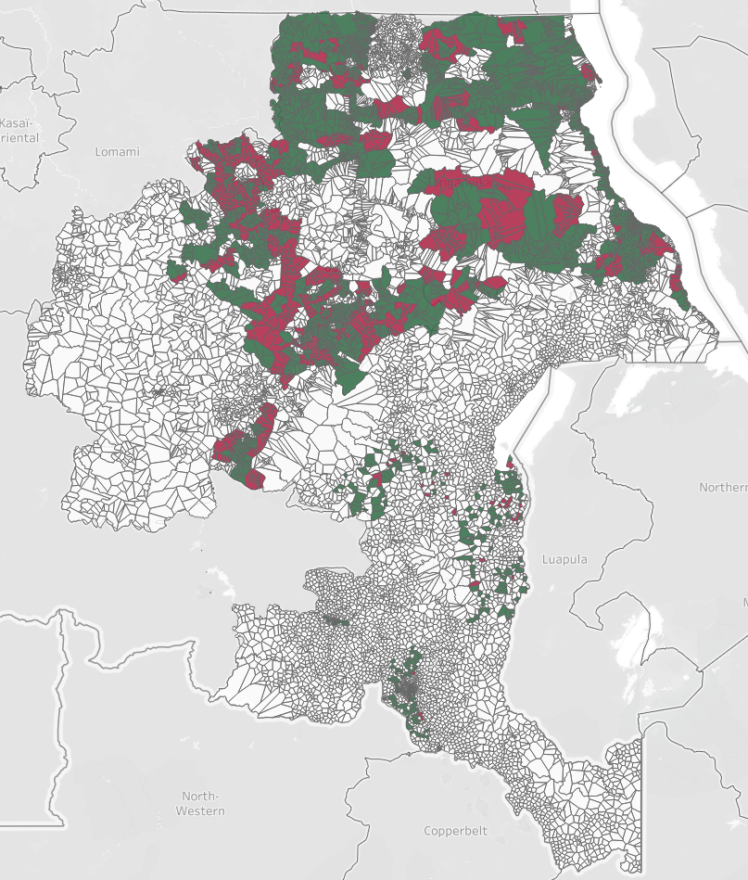
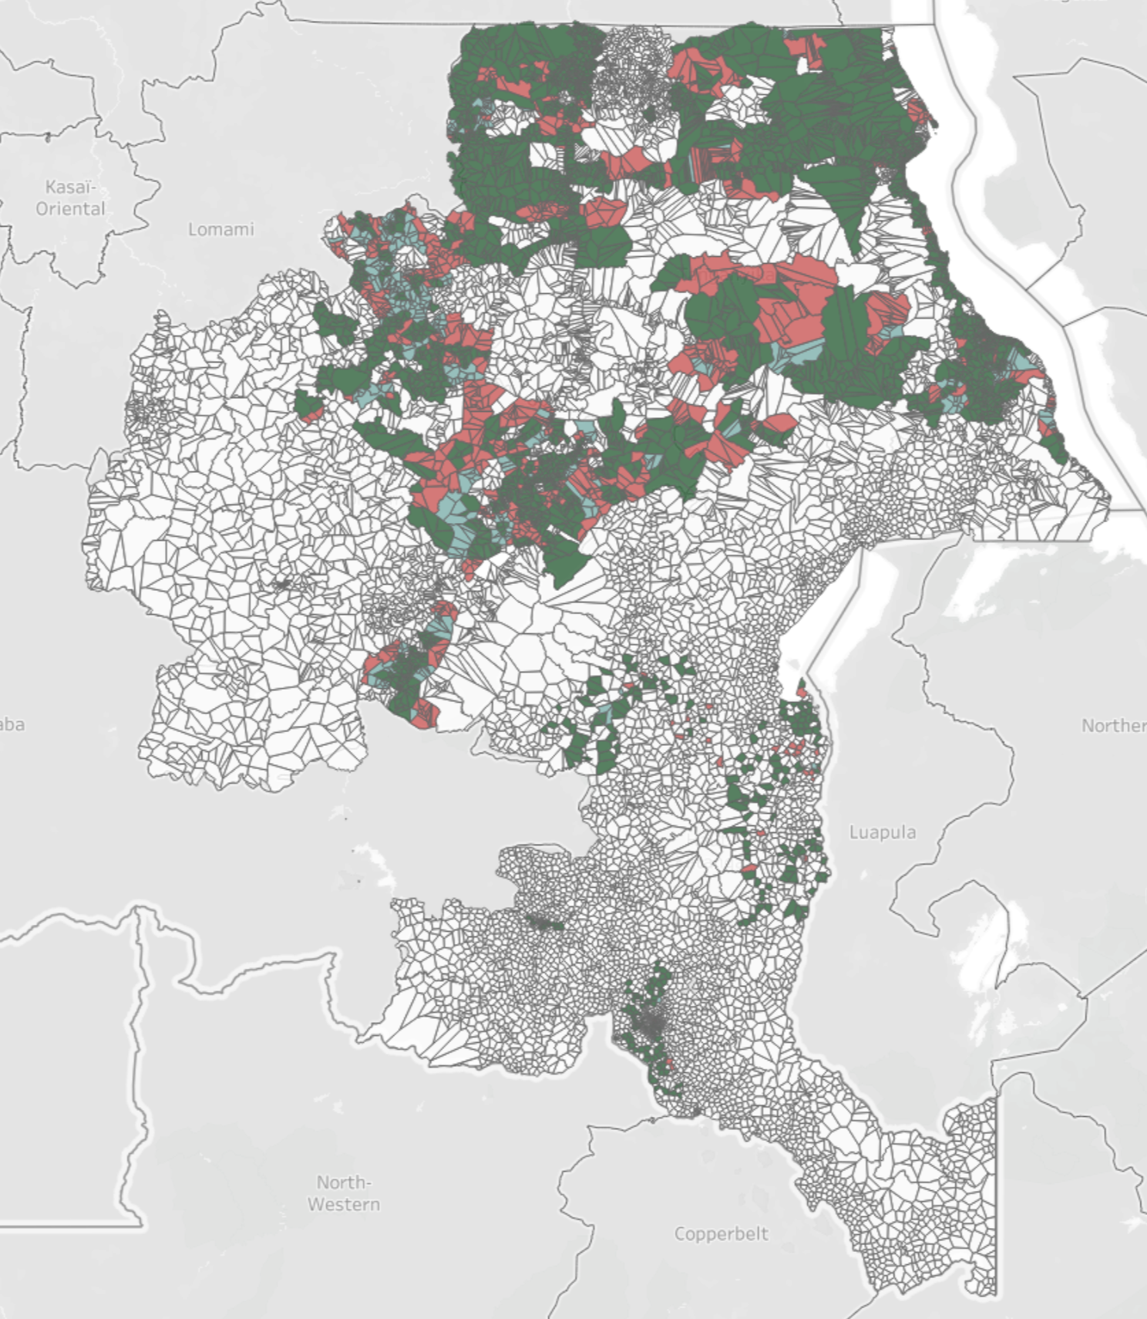
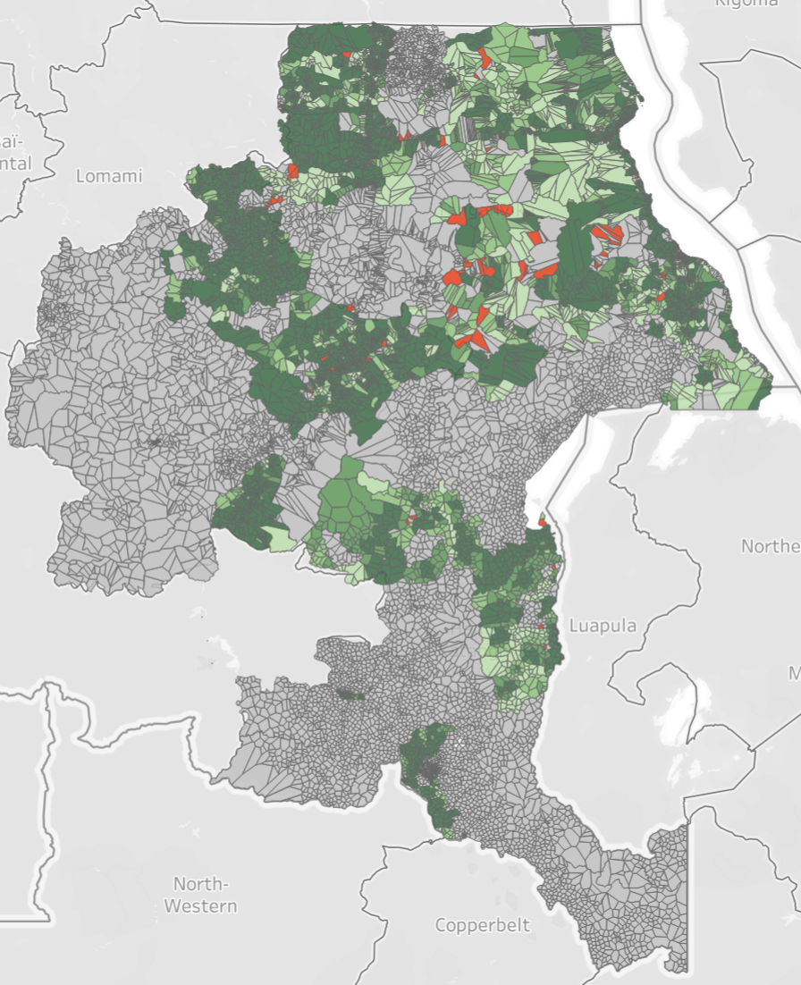
1. Cartographie
2. Vaccination
3. Gestion des vaccins
4. Couverture com.
Les IPVS dans le Haut Katanga, Tanganyika et Haut Lomami ont permis d’assurer l'atteinte de plus de 90% des localités ciblées
77%
85%
94%
IPVS Tour 1
IPVS Tour 2
IPVS Tour 3
Clé de lecture
Localité couverte
Non couverte
Non ciblée
Source: Suivi électronique des vaccinateurs au Sud-Est
17

Slide 18
Plan de présentation
Préambule: Process, Périmètre d’intervention, cibles et PTF de MOE
Résultats obtenus: Cartographie, Vaccination, Gestions de vaccins
Analyse FFOM
Difficultés opérationnelles et Défis
Leçons tirées et suggestions
Synthèse du Plan de ratissage (T1 2026)
Annexes
18

Slide 19
Analyse Forces Faiblesse Opportunité Menace (FFOM)
Forces
Faiblesses
Mise en place de la coordination nationale BCU
Disponibilité de Normes et directives BCU disponibles et vulgarisées dans les provinces
Mise ne place d’une base de données Excel en ligne
Supervision de la mise en œuvre des IPVS dans quelques Antennes PEV
Atteinte de localités difficiles d’accès non atteintes par la vaccination de routine (e.g., localités riveraines, en insécurité, etc.)
Cartographie des localités difficiles d’accès (+ 2800 localités cartographies)
Elaboration et partage de rapport trimestriel avec WRG dans les délais
Mise à disposition des moyens logistiques pour atteindre les communautés difficiles d’accès lors de la vaccination de routine
Renforcement de la surveillance des maladies à prévention vaccinale
Suivi des équipes de vaccination et de la couverture communautaire via application géospatiale (Gestion PEV, GTS)
Réalisation dans certaines provinces du Monitorage de Convenance lors des IPVS pour mesurer l’efficience et corriger
Mise à disposition tardive des fonds de la Mise en œuvre des IPVS
Seconde allocation des vaccins par GAVI non accordée
Écarts de plus de 4 semaines entre deux doses (allant jusqu’à 2 mois) dans presque toutes les ZS et AS
Faible remontée des données dans le DHIS2 dans la quasi-totalité des provinces
Approvisionnement des vaccins dans les Antennes et ZS sans appui financier pour la distribution
Faible traçabilité de la gestion des vaccins au niveau opérationnel
Mauvais remplissage d’outils de gestion(Canevas SNIS,Fiche synthese ,Registre de vaccination ,Fiche de pointage et Carte CPS)
Chevauchement des interventions du programme
Absence des Listes Nominatives pour suivre proprement les enfants a récupérer
Retard dans les approvisionnements des provinces en vaccin
Retards dans la mise en œuvre des IPVS
19

Slide 20
Analyse Forces Faiblesse Opportunité Menace (FFOM)
Opportunités
Menaces
Disposition des fonds GAVI pour lancer les interventions du Grand Rattrapage
Intégration d’autres bailleurs pour élargir les IPVS: GATES Foundation, CDC Atlanta
Appui des instances régionales et globales (UNICEF, WHO, CDC, etc.) aux IPVS en RDC
L’utilisation des fonds MoU dans les provinces n’ayant pas reçu des financement des bailleurs des fonds pour la mise en œuvre des IPVS
Dotation des Hors bord pour la vaccination dans les localités riveraines par certaines PTF
Présence des ONGD humanitaires dans des zones avec sécurités compromise
Organisation des AVS avec intégration de la récupération de la cible de 12-59 mois
Conflits armés dans certaines provinces avec zones d’insécurité
Arrêt du financement lié aux Grand Rattrapage
20

Slide 21
Plan de présentation
Préambule: Process, Périmètre d’intervention, cibles et PTF de MOE
Résultats obtenus: Cartographie, Vaccination, Gestions de vaccins
Analyse FFOM
Difficultés opérationnelles et Défis
Leçons tirées et suggestions
Synthèse du Plan de ratissage (T1 2026)
Annexes
21

Slide 22
Difficultés opérationnelles
a. Coordination et financement (au niveau C, I, O):
Chevauchement d’activités au niveau des provinces et des ZS
Mise à disposition tardive des fonds de la mise en œuvre par les partenaires
b. Technique:
Non respect des normes et directives de la MEO par certains partenaires et prestataires
Faible remontée des données dans les masques en ligne
Faible encodage des données BCU dans les DHIS2
Multiplicité des bases de collecte des données selon les stratégies (accès difficiles, AVS. IPVS..)
c. Logistique:
Réception des vaccins et distribution par opportunité
Utilisation de vaccin de routine pour les IPVS dans les antennes non approvisionnées en vaccins BCU
Faible disponibilité en outils de gestion(Carte de vaccination)
d. Surveillance des MPV:
Faible renforcement de la surveillance des MPV lors de la MEO des IPVS
e. Génération de la demande:
Faible identification des cibles à récupérer (Continuum)
22

Slide 23
Défis
Le renforcement des capacités des prestataires du niveau opérationnel sur le remplissage du canevas SNIS
Amélioration de la remontée des données dans le DHIS2
Actualisation régulière des listes d’enfants zéros-dose et sous-vaccines
Pérennisation de la récupération lors des séance de vaccination de routine
Finaliser la MEO des rounds BCU d’ici T1 2026
23

Slide 24
Plan de présentation
Préambule: Process, Périmètre d’intervention, cibles et PTF de MOE
Résultats obtenus: Cartographie, Vaccination, Gestions de vaccins
Analyse FFOM
Difficultés opérationnelles et Défis
Leçons tirées et suggestions
Synthèse du Plan de ratissage (T1 2026)
Annexes
24

Slide 25
Leçons tirées et Meilleures pratiques
Leçons tirées
Meilleures pratiques
Approvisionnement à temps et en quantité suffisante les provinces en vaccins permet le respect de la planification de la mise en œuvre
Décaissement tardif des fonds a de l’impact négatifs sur la programmation des activités à tous les niveaux
L’implication des autorités politico administratives et leaders locaux facilitent l'identification et la récupération des enfants cibles
Couplage de l’identification et récupération évite la déperdition des enfants dans des localités difficiles d’accès
la vaccination de la cibles de 0-11 mois pendant les IPVS améliore les couvertures vaccinales
25

Slide 26
Suggestions
Proposer à la division SNIS la création d’un espace pour loger les données IPVS dans le DHIS2 pour contourner la problématique de la rétro saisie
Plaidoyer auprès des PTF pour l’organisation des IPVS dans les provinces restantes.
Approvisionner à temps et tenant compte de besoin de la province en vaccins BCU avant la mise en œuvre
Renforcer la vulgarisation des directives sur le BCU dans toutes les provinces
26

Slide 27
Plan de présentation
Préambule: Process, Périmètre d’intervention, cibles et PTF de MOE
Résultats obtenus: Cartographie, Vaccination, Gestions de vaccins
Analyse FFOM
Difficultés opérationnelles et Défis
Leçons tirées et suggestions
Synthèse du Plan de ratissage (T1 2026)
Annexes
27

Slide 28
Plan de ratissage T1/2026 (synthèse)
Objectif général:
Améliorer les proportions des enfants ZD et SV dans les AS/ZS par l’organisation de ratissage
Objectifs spécifiques:
Identifier les aires de santé / zones de santé avec faible proportion des enfants récupérés
Assurer le suivi de la mise jour des listes nominatives des enfants manqués
Assurer le suivi de la disponibilité des vaccins et outils dans les AS/ZS
Proposer un chronogramme pour le ratissage
Organiser la supervision systématique de Ratissage dans les antennes et ZS
Organiser l’evaluation de BCU à tous les niveaux
28

Slide 29
Plan de ratissage T1/2026 (synthèse): Chronogramme
Activites | Responsable | Budget | Jav. 2026 |  |  |  | Fév. 2026 |  |  |  | Mars. 2026
 |  |  | S1 | S2 | S3 | S4 | S1 | S2 | S3 | S4 | S1 | S2 | S3 | S4
Analyser des données des passages précédentes | ZS/Antennes /NC | PM
Prioriser des AS/ZS avec faible proportion des enfants récupérés | ZS/Antennes /NC | PM
Estimer les besoin en vaccins | ZS/ Antennes | PM
Approvisionner les antennes/ZS en vaccins et outils de gestion | ZS/Antennes /NC | PM
Actualiser les listes nominatives des enfants manqués | ZS/CAC | PM
Mobilisation sociale dans les ZS/AS | ZS/CAC
Organiser la supervision des antennes et ZS/AS | NC/NI/NP
Organiser la vaccination de récupération | AS/ZS
Organiser l'évaluation à tous les niveau | ZS/Antennes /NC
29

Slide 30
Merci

Slide 31
Plan de présentation
Préambule: Process, Périmètre d’intervention, cibles et PTF de MOE
Résultats obtenus: Cartographie, Vaccination, Gestions de vaccins
Analyse FFOM
Difficultés opérationnelles et Défis
Leçons tirées et suggestions
Synthèse du Plan de ratissage (T1 2026)
Annexes
31

Slide 32
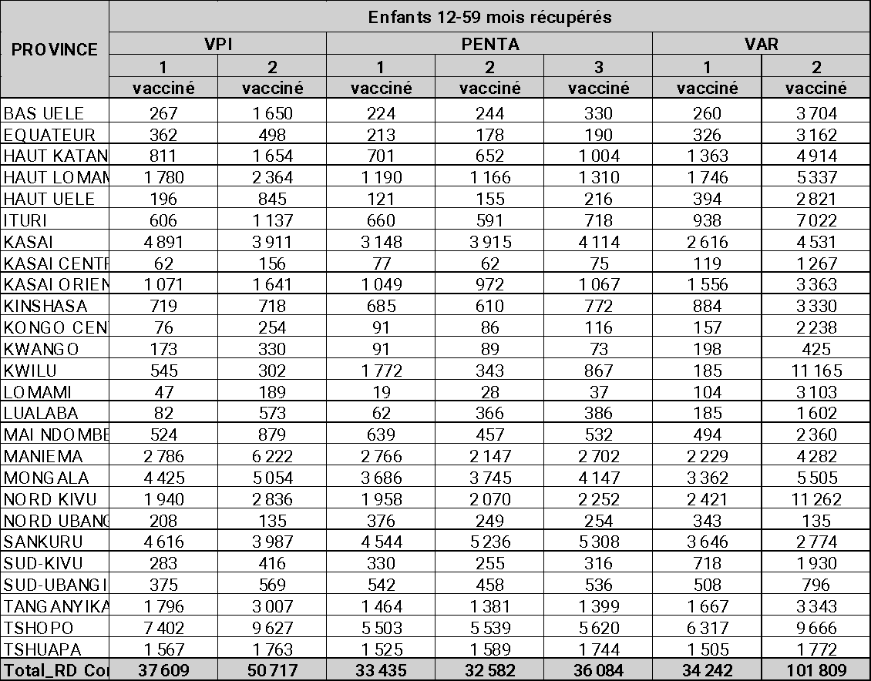
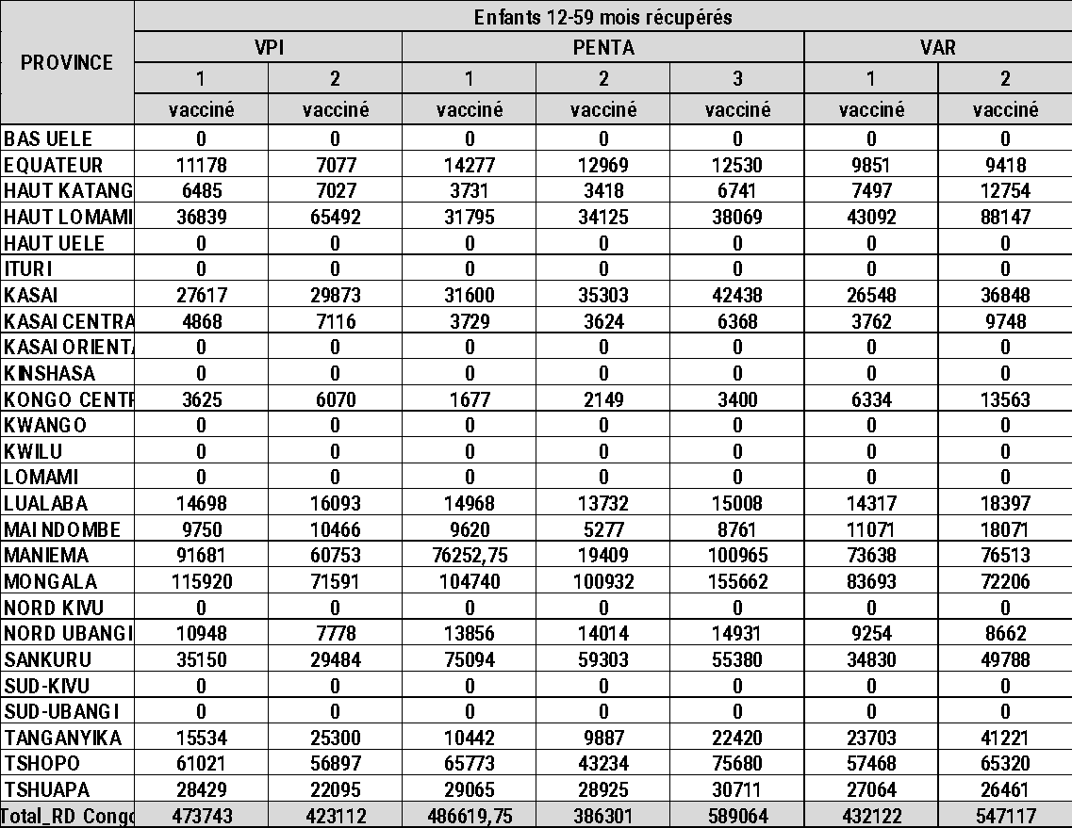
Annexe: Enfants récupérés:
Récupération pendant les AVS
Récupération des IPVS
32

Slide 33
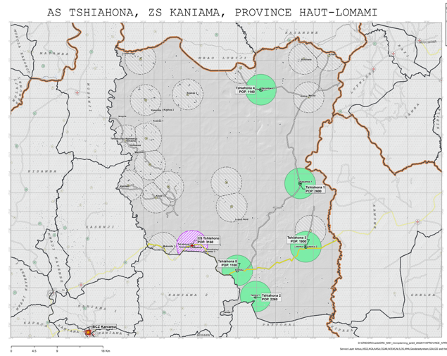
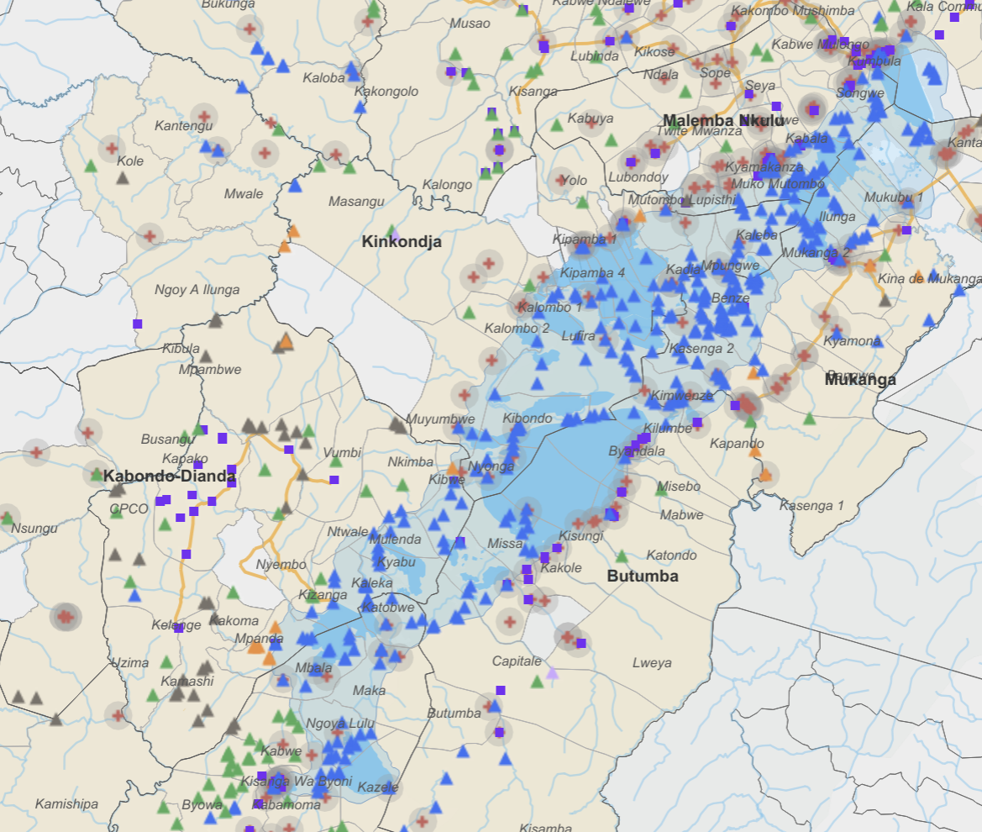
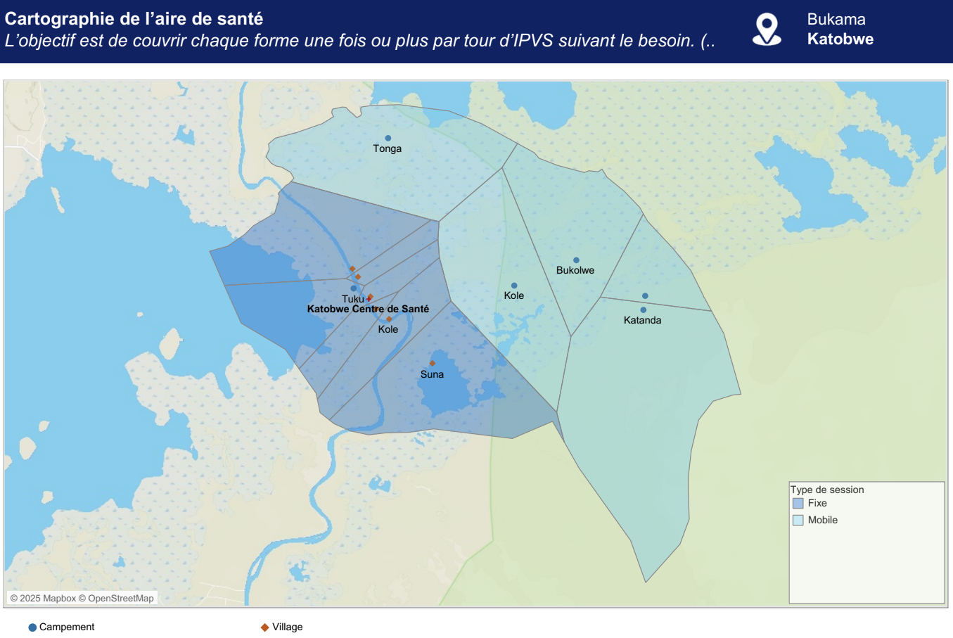
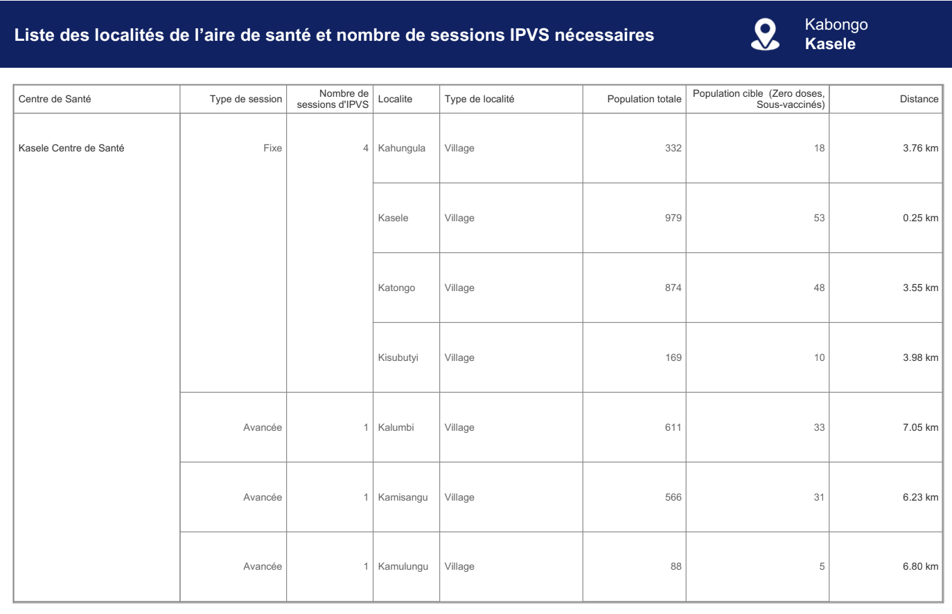
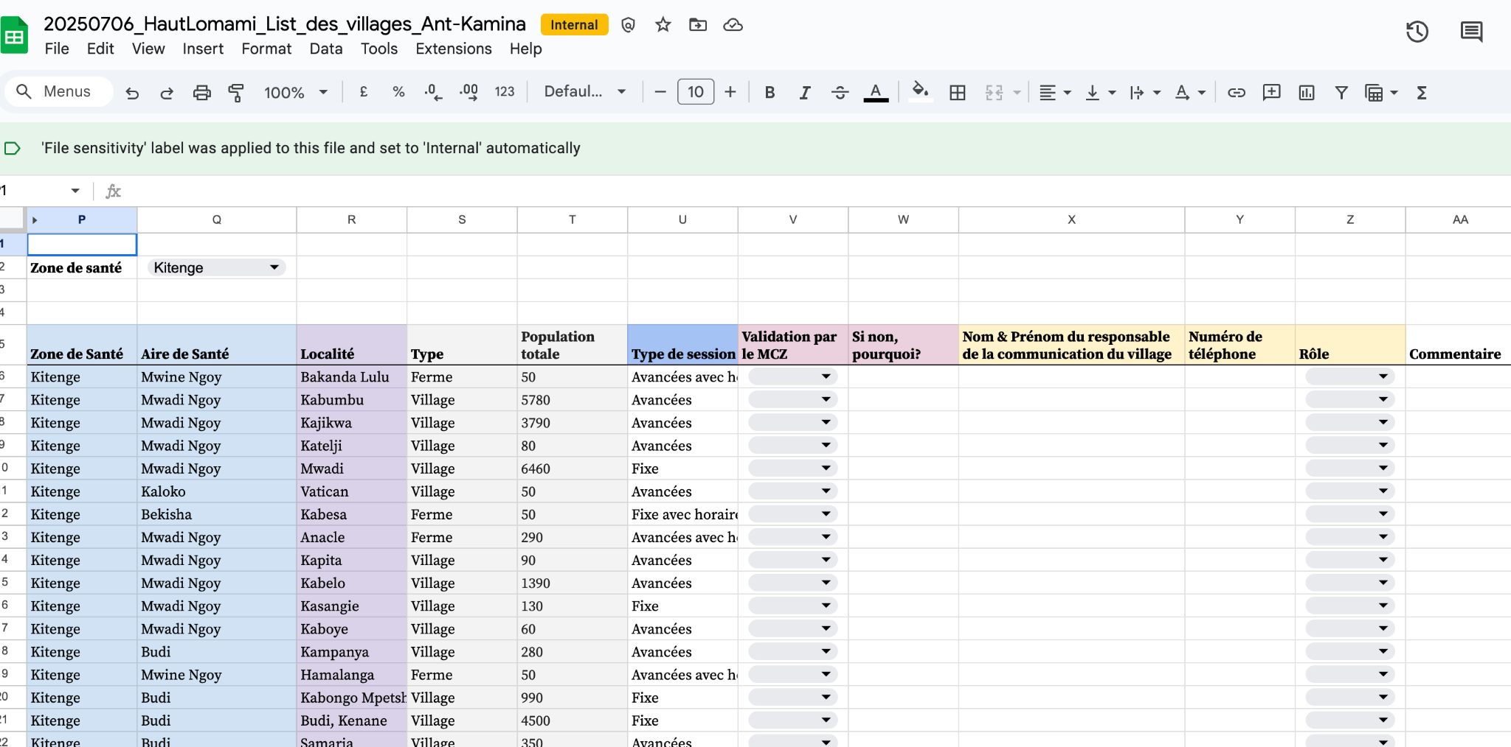
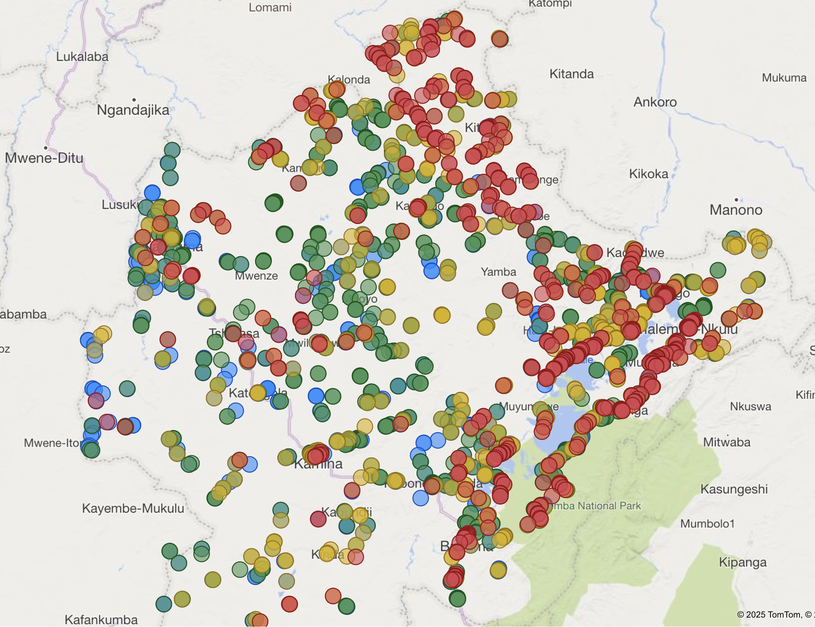
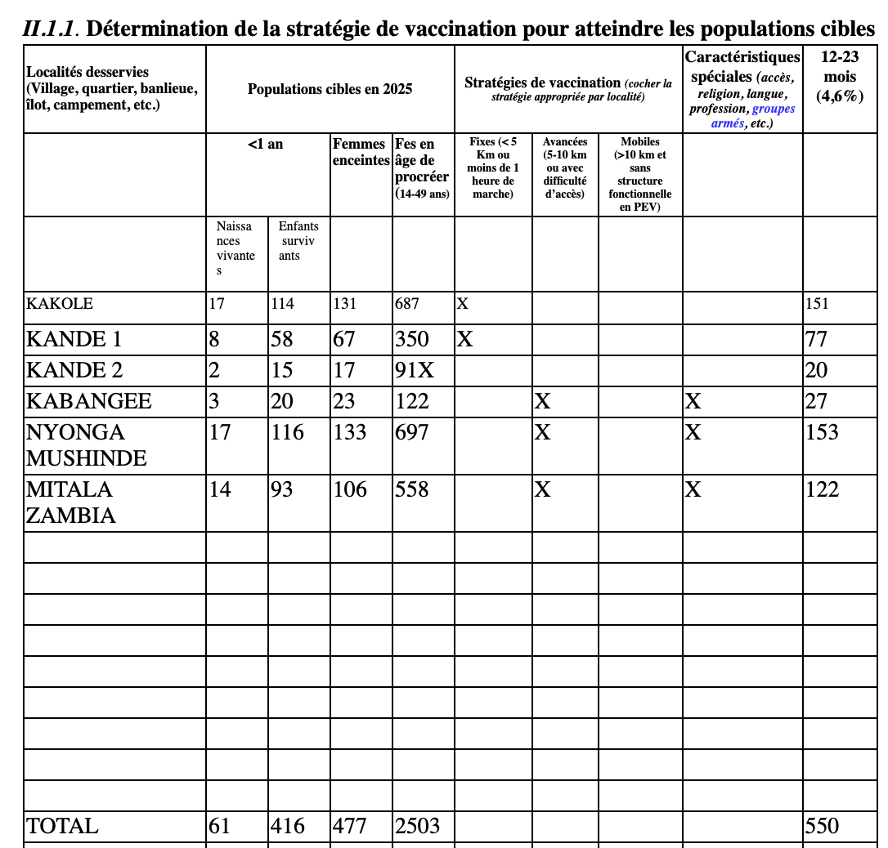
Cartographie | Des cartes améliorés ont été développé pour cette activité en faisant correspondre les données géospatiales aux connaissances sur le terrain
Étape 1 – Exploiter toutes les sources existantes (entrées)
Étape 2 – Processus
Étape 3 – Résultats
Nettoyage et agrégation des données
Microplans géospatiaux VT et données démographiques
Communautés spéciales STOP
Validation avec les MCA et les MCZ
Microplans avec polygones au niveau des zones sanitaires avec des détails sur chaque communauté (y compris les adaptations nécessaires)
Cartographie des agents de santé communautaires via l'enquête SANRU
Microplan intégré 2025
*
Boucle de rétroaction après chaque cycle IPVS pour identifier et améliorer le microplan
33

Slide 34
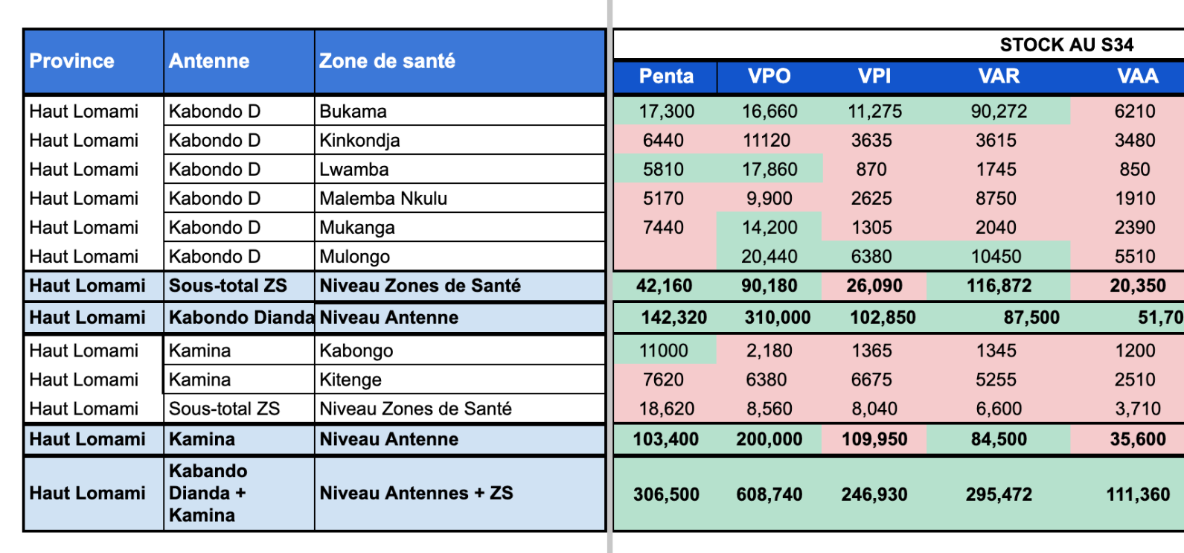
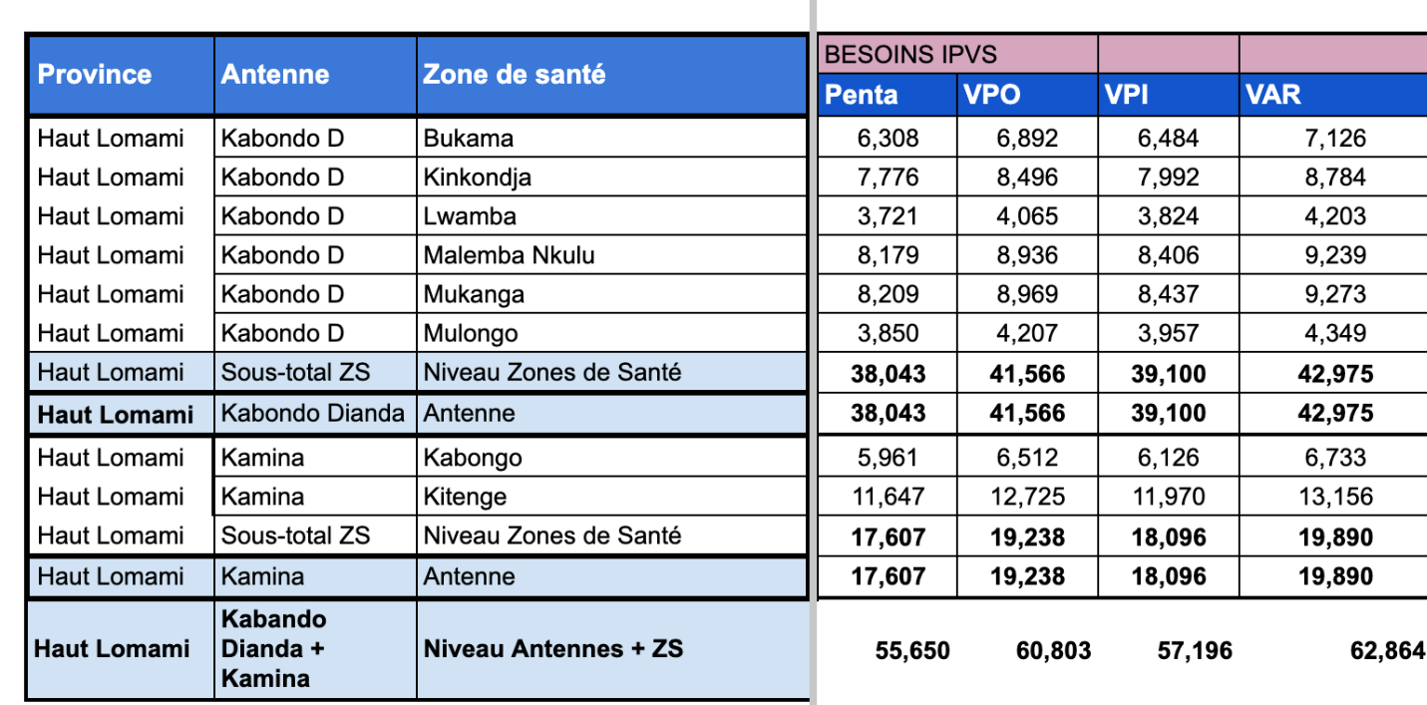
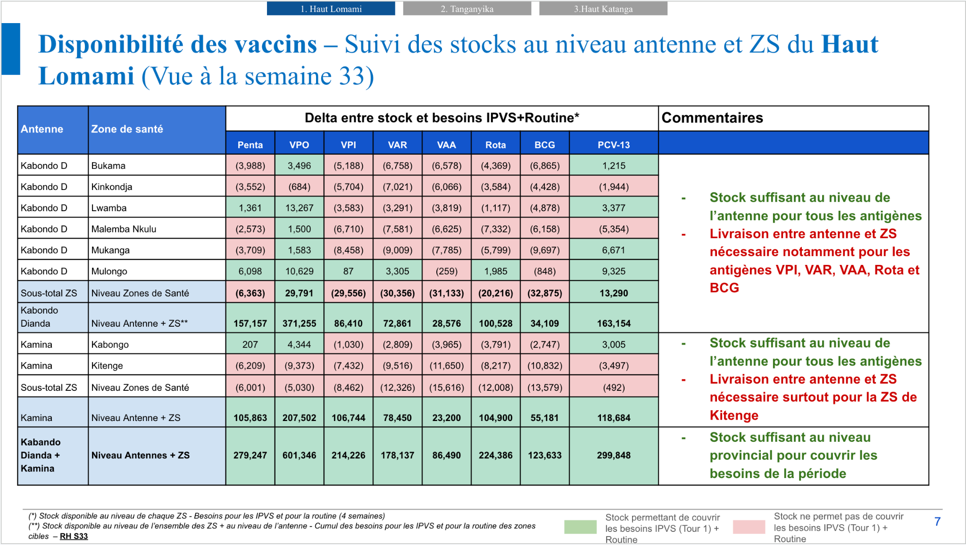
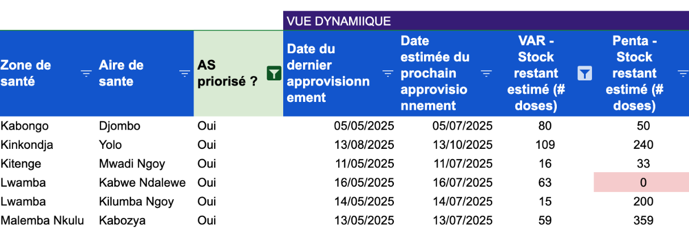
Logistique | Revue de la disponibilité des vaccins à tous les niveaux par rapport aux besoins de routine et des IPVS a aidé à identifier les distributions prioritaires
Nous estimons les besoins en vaccins pour les IPVS et la RI…
... et recueillons chaque semaine des données sur la disponibilité des vaccins...
... afin d'identifier les pénuries et de résoudre les problèmes lors des réunions hebdomadaires provinciales
Tableau de bord d'estimation des besoins
Tableau de bord hebdomadaire des niveaux de stock des antennes et des HZ
Estimation en temps réel des niveaux de stocks AS sur le tableau de bord
Canvas Microplan
Les estimations des besoins en vaccins sont basées sur les données de microplanification et les hypothèses de vaccination (y compris le taux de perte, la couverture cible, le nombre de doses)
Les niveaux de stock des antennes et des ZS sont collectés chaque semaine grâce aux rapports partagés par les antennes
Les niveaux de stock AS sont estimés en temps réel sur la base des dernières livraisons et de la consommation mensuelle collectées par le NGCA
Les écarts entre les besoins et la disponibilité sont examinés chaque semaine avec les partenaires afin d'identifier les distributions prioritaires (par exemple, d'une antenne à une autre, du centre à l'antenne, de l'antenne à la zone d'intervention, etc.)
34

Slide 35
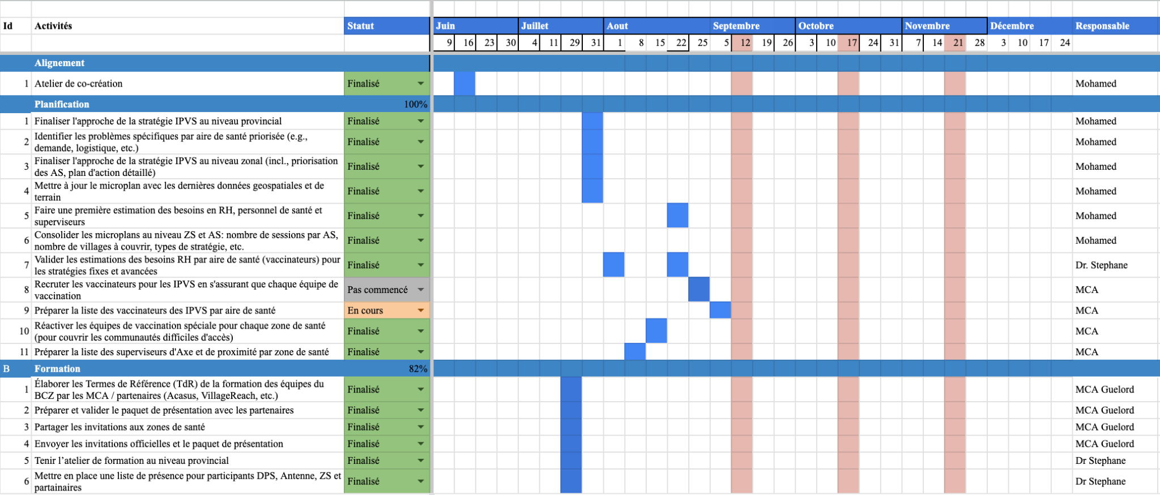
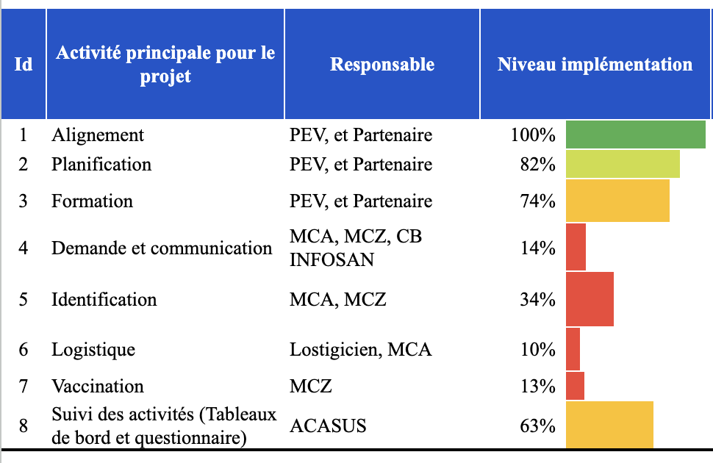
Coordination | Un calendrier détaillé et une liste de contrôle ont permis d'identifier les goulots d'étranglement et de garantir la préparation.
Le diagramme de Gantt détaillé utilisé dans chaque province
Tableau de bord de suivi des activités
Les pourcentages d'activité sont examinés chaque semaine avec le PEV central et provincial, et les partenaires.
124 sous-activités organisées par domaines thématiques clés, notamment les formations, l'identification, la prestation de services, le suivi et l'évaluation, le décaissement des fonds, etc.
L'état d'avancement est examiné deux fois par semaine avec les équipes provinciales du PEV (MCA et MCZ) et les partenaires
Chaque activité a un responsable désigné
35

Slide 36
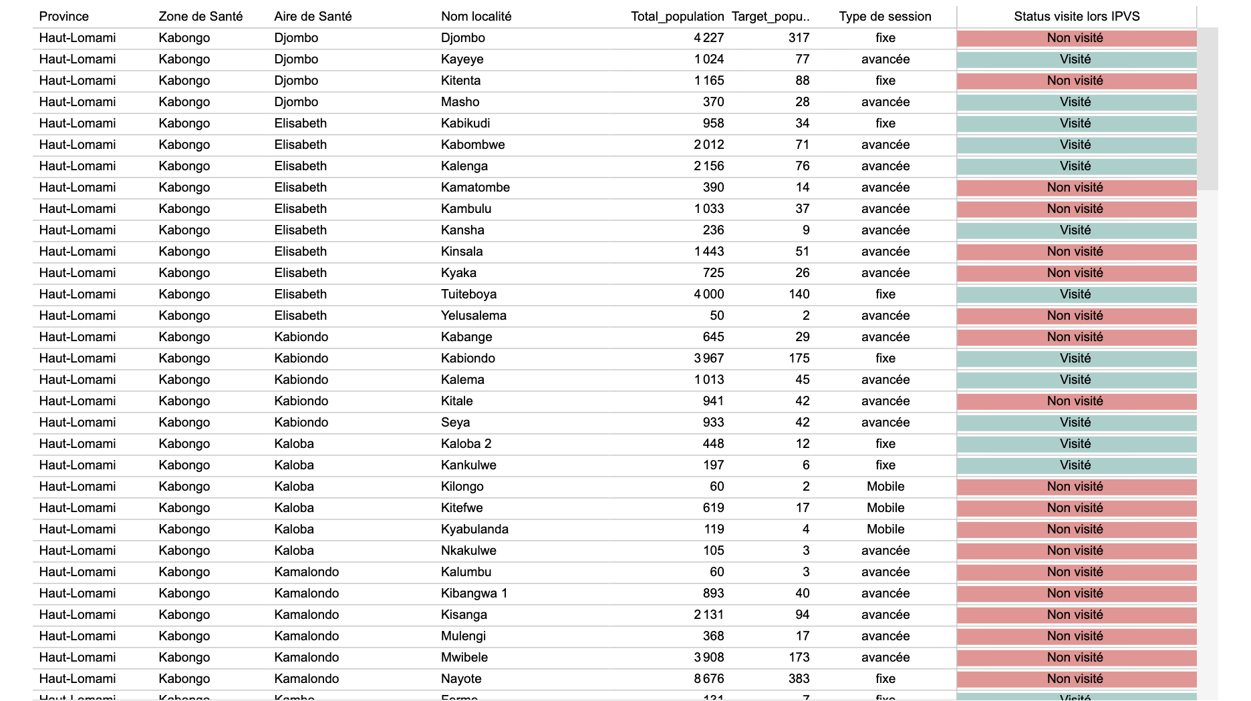
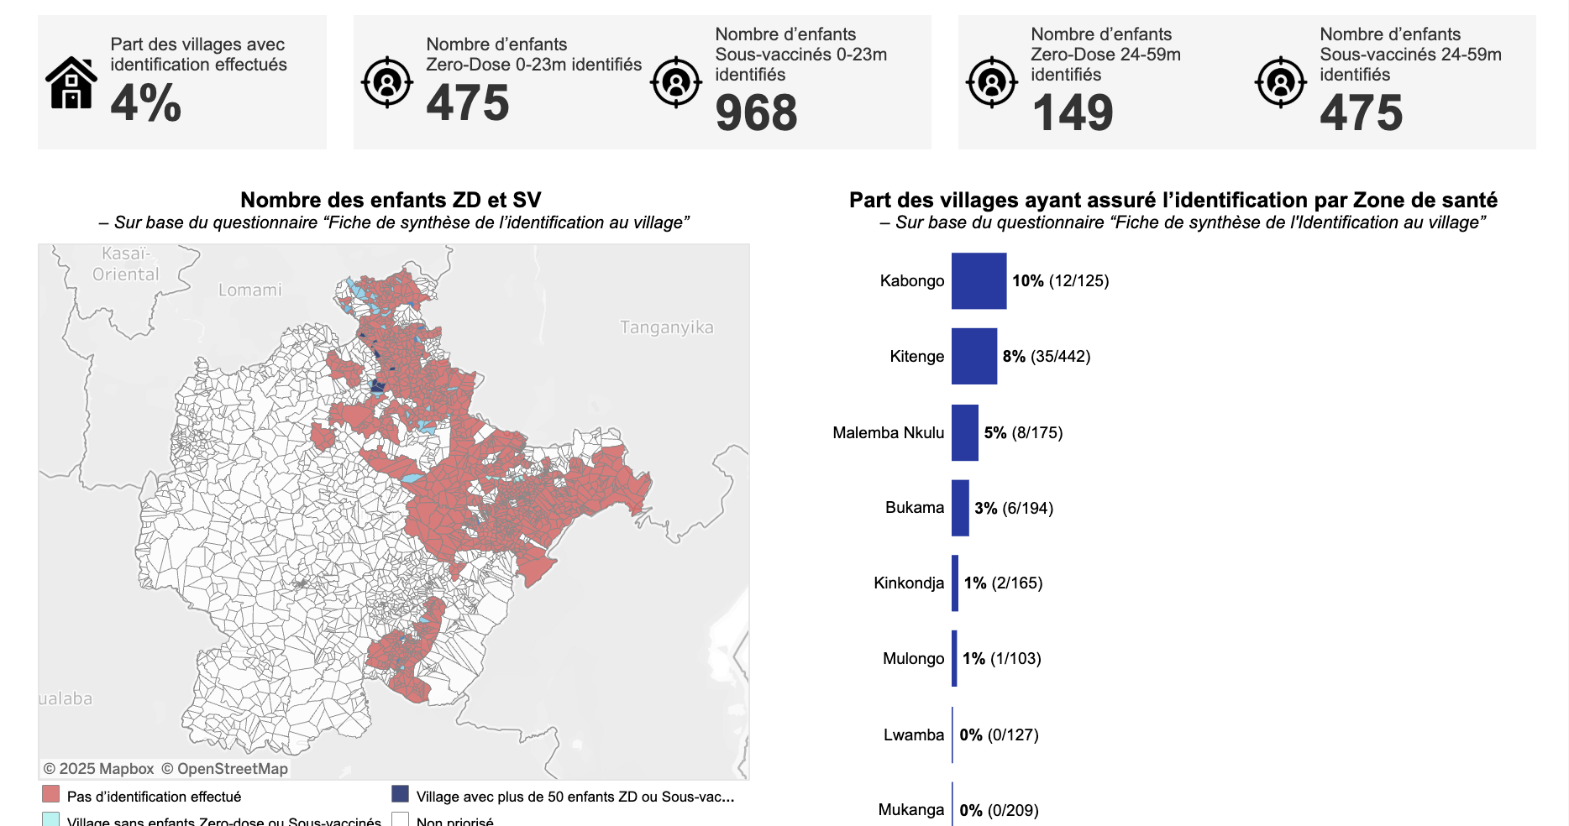

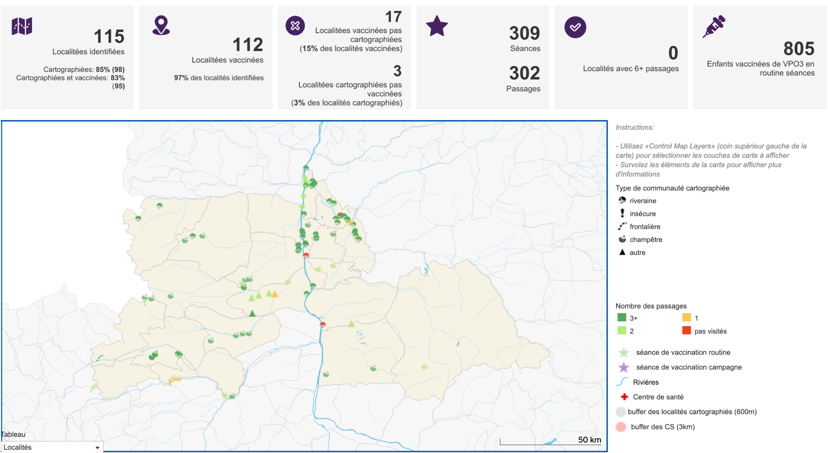
Coordination | L'équipe s'appuie sur des data packs dédiés, des tableaux de bord et des routines (reunions) pour prendre des décisions et améliorer les performances
Ensemble de données comprenant la couverture communautaire et les données de vaccination
Tableaux de bord de suivi pour les principaux acteurs gouvernementaux et partenaires de mise en œuvre
Examens hebdomadaires lors des réunions provinciales de RI et au niveau central
Partage de la liste des communautés avec leur niveau de priorité à inclure dans l'examen de la planification des zones de santé
Suivi de l'identification, de la couverture communautaire, des performances HA, de la couverture vaccinale, ainsi que des données de surveillance et des cas de refus
État d'avancement des IPVS, en mettant l'accent sur des thèmes clés tels que l'identification, la logistique, la situation financière et l'examen global des performances.
36

